Slide 1

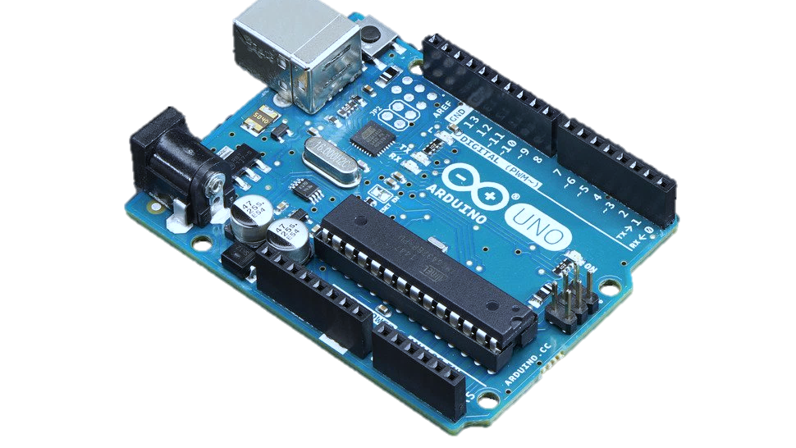
Arduino Workshop
Del 3 – Motorstyring, fjernstyring og Arduino C

Slide 2
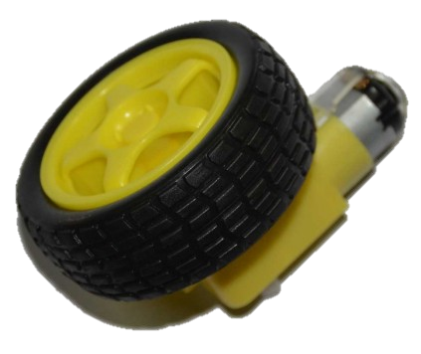
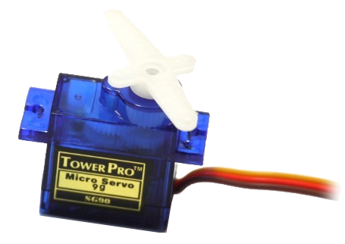
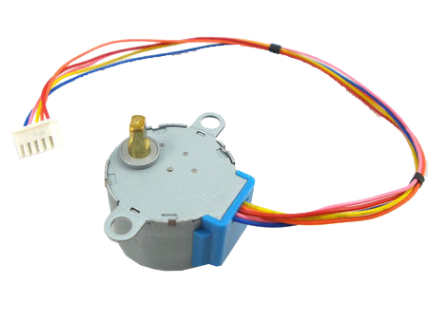
Recap fra sidst
Vi lærte at styre forskellige motorer:
DC Motor
PWM-styret hastighed
Servo Motor
Servo.h library styrer grader
Kan mappe værdier til positioner
Stepper Motor
CheapStepper.h library
Kan styre position præcist

Slide 3
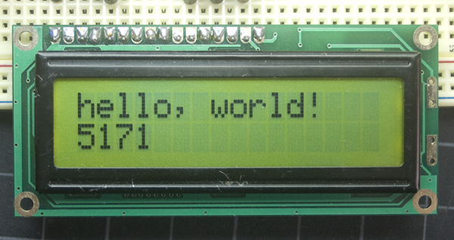
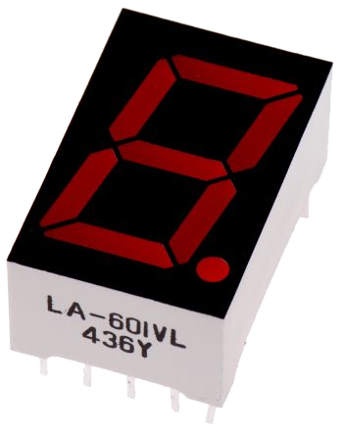
Recap fra sidst
Vi styrede også displays:
Liquid Crystal Displays
LiquidCrystal.h library
.createChar() – tilføjede egen tegn
.print() – skrev tekst ud, lige som Serial.print()
7-Segment Displays
Styres som individuelle LED’er
74HC595 kunne spare ledninger

Slide 4
Dagens Indhold
Fjernstyring
Motorstyring
L293D – H-bro
Programeksempler
1 – IR fjernbetjening
IR fjernbetjening
2 – HC-05 setup
3 – HC-05 serial
4 – L293D motorstyring
5 – Arduino IDE tricks
Hvad er en H-Bro?
HC-05 Bluetooth Serial

Slide 5
Fjernstyring

Slide 6
IR fjernbetjening

Slide 7
HAPPY HACKING!

